Slide 1
Hyper Text Markup Language (HTML)
Ivan Jaya, S.Si., M.Kom

Slide 2

Tujuan Instruksional Khusus (TIK)
HTML
Tools

Slide 3
?
Apa
saja tools
yang dibutuhkan
untuk membuat Web

Slide 4
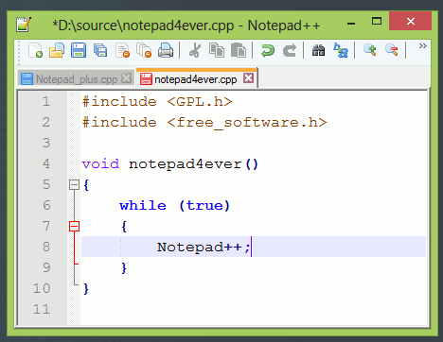


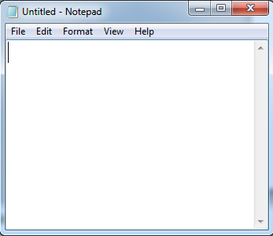
Web Tools
Editor
Design

Slide 5
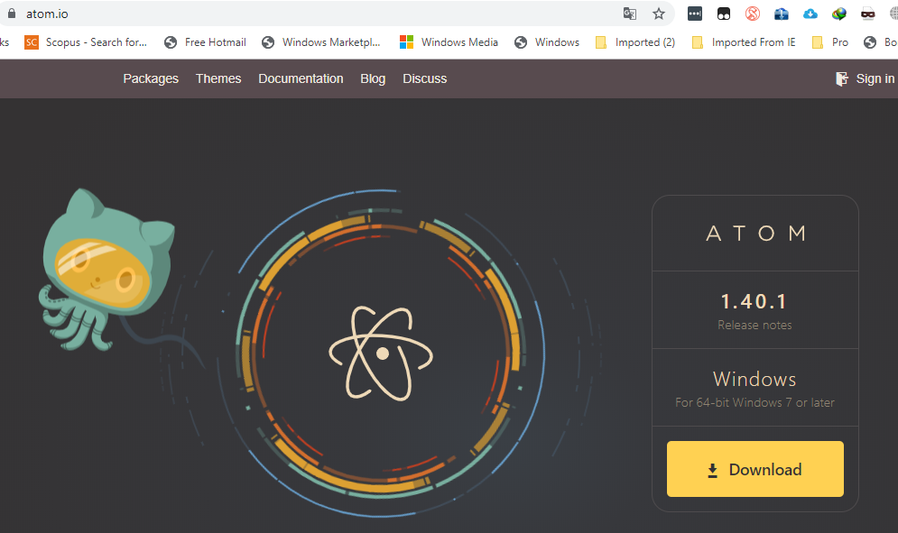
Web Tools
Editor

Slide 6
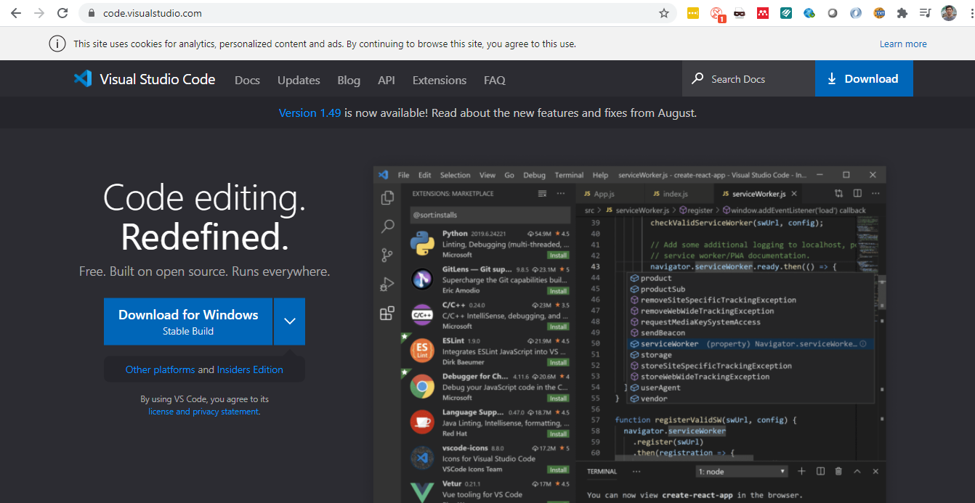
Web Tools
Editor

Slide 7
?
Darimana
mulai
membuat Web

Slide 8
Pemrograman Web
1
HTML

Slide 9

Hyper Text Markup Language (HTML)
Bahasa mark up
Struktur web
Elemen = tag
Notes:
9

Slide 10
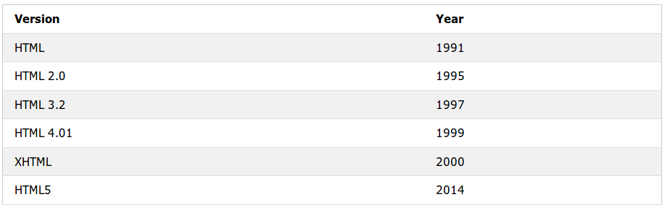
Hyper Text Markup Language (HTML)
Notes:
10

Slide 11
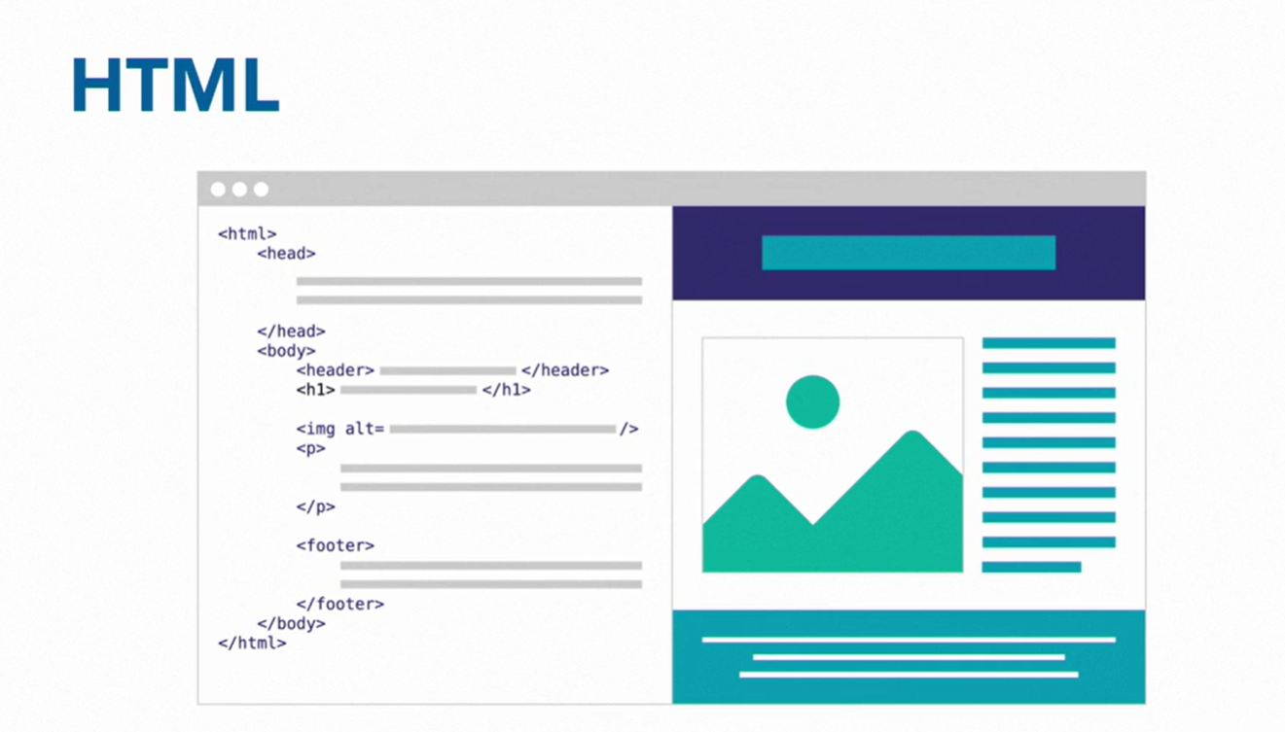
Hyper Text Markup Language (HTML)
Notes:
11

Slide 12
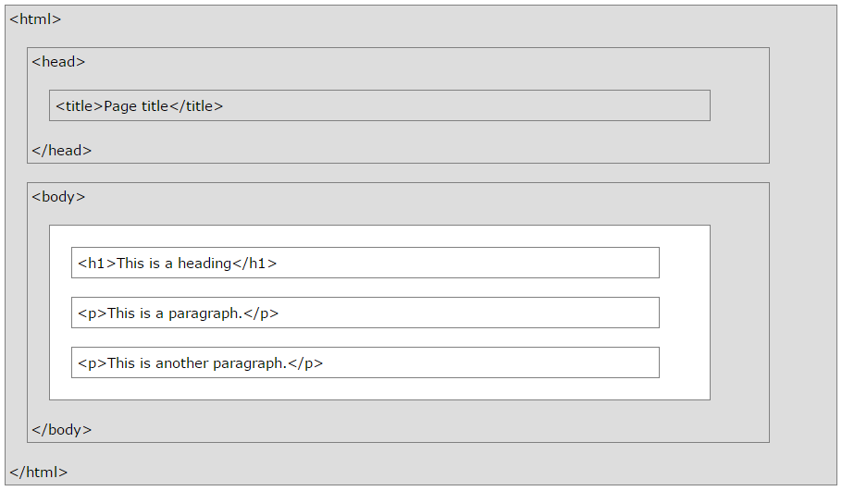
Hyper Text Markup Language (HTML)
Notes:
12

Slide 13
Hyper Text Markup Language (HTML)
<!DOCTYPE html> <html> <head> <title>Belajar HTML</title> </head> <body> <p>Halo Dunia, mari belajar HTML</p> </body> </html>
Notes:
13

Slide 14
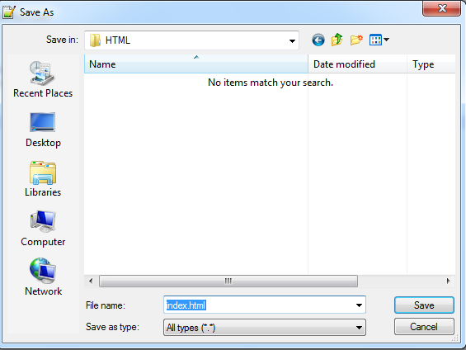
Hyper Text Markup Language (HTML)
Notes:
14

Slide 15
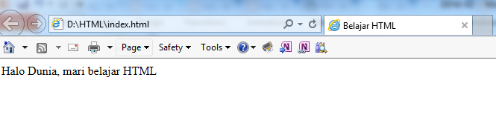
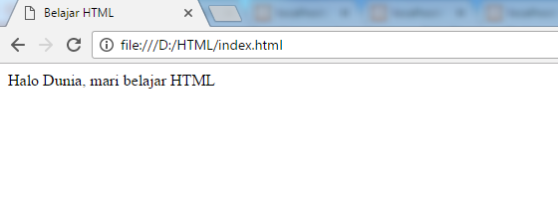
Hyper Text Markup Language (HTML)
Notes:
15

Slide 16
Hyper Text Markup Language (HTML)
Beberapa tag HTML untuk konten:
<article> → Artikel
<p> → Paragraf
<i><em> → italic <b><strong> → bold
<u> → underline
<br /> → spasi baris 1
Notes:
16

Slide 17
Hyper Text Markup Language (HTML)
Beberapa tag HTML untuk konten:
<h1><h2>…<h6> → heading
<a href=""> → Link
<img src=""> → Gambar
<table> → Tabel
<form> → Formulir
Notes:
17

Slide 18
Tag Pembuka
Tag Penutup
<p> Ini adalah paragraph </p>
Konten
Notes:
18

Slide 19
Hyper Text Markup Language (HTML)
List:
tag utama :
<ol> untuk ordered list, memiliki type:1, A, a, i, I <ul> untuk unordered list kemudian untuk pembuatan list dengan tag <li>
Notes:
19

Slide 20
Hyper Text Markup Language (HTML)
Ordered List: Perlengkapan yang dibawa:
<ol> <li> Sepatu </li> <li> Baju</li> <li> Tas</li> </ol>
Unordered List: Beberapa jenis bahasa Pemrograman:
<ul> <li> C </li> <li> C++</li> <li> Java</li> </ul>

Slide 21
Hyper Text Markup Language (HTML)
Tabel:
tag utama : <table>
<tr> table row <th> table header
<td> table data
Notes:
21

Slide 22
Hyper Text Markup Language (HTML)
<table>
<tr>
<th>Nama Depan</th>
<th>Nama Belakang</th>
<th>Umur</th>
</tr>
<tr>
<td>Budi</td>
<td>Irawan</td>
<td>22 tahun</td>
</tr>
</table>
Notes:
22

Slide 23
Pemrograman Web
2
Hosting

Slide 24
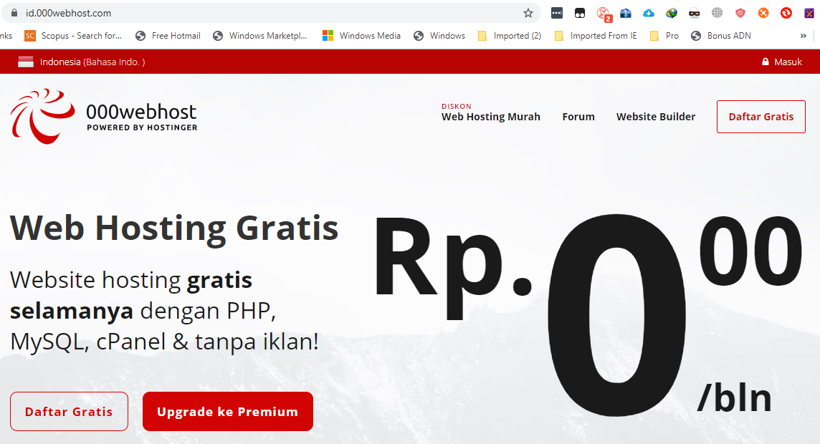
Free Hosting
000webhost (id.000webhost.com)

Slide 25
TUGAS INDIVIDU
Buatlah akun di salah satu file hosting misalnya di id.000webhost.com
Nama web dikirim ke komting dan di list di excel dengan format sbb dan dikirim via email: Nama NIM Alamat Website
Di website tersebut buat 1 dokumen HTML dengan nama index.html dan buatlah dokumen web dengan tampilan web di slide selanjutnya dengan menggunakan tag table, hyperlink <a href= … >, Heading (h1, h2, dst..), List.

Slide 26
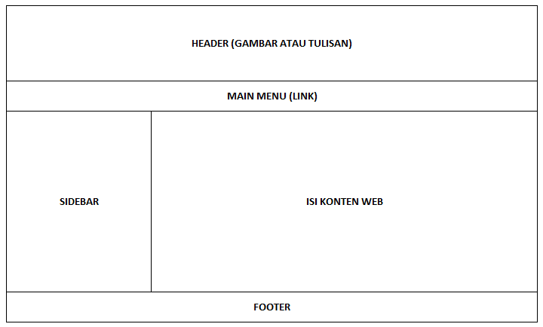
TUGAS INDIVIDU

Slide 27
Quiz
Nama alamat suatu web disebut: a. Hosting b. Domain c. IP
Storage untuk menyimpan file-file web (.html, .php, jpg, .mp4, dll..) disebut: a. Hosting b. Domain c. IP
Protokol untuk mengakses halaman web adalah: a. FTP b. SMTP c. HTTP
Apa fungsi dari DNS? a. merubah IP ke domain b. merubah domain ke IP c. Keduanya benar

Slide 28
Referensi
www.w3schools.com
www.tutorialspoint.com
https://cdn.pixabay.com/photo/2017/08/05/11/16/logo-2582748_960_720.png

